Slide 2
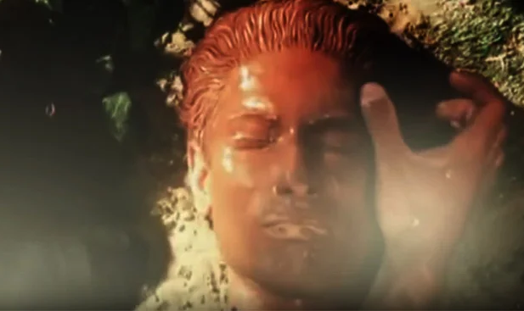
Para memorizar:

Slide 3
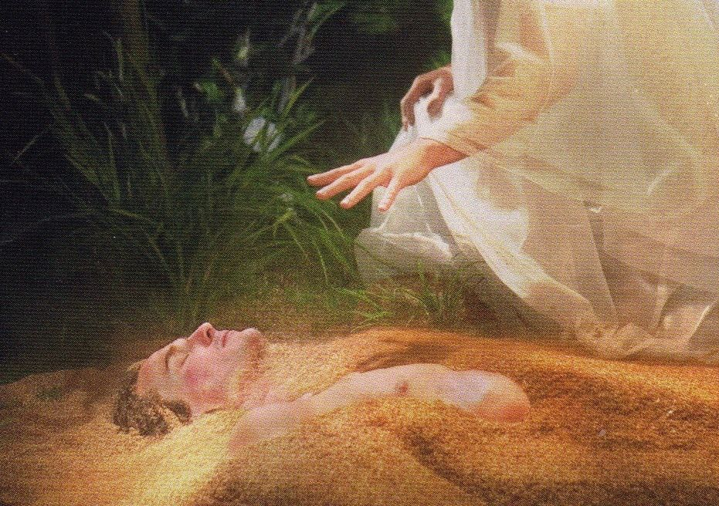
Enfoque del estudio
Dios creó a la humanidad a su imagen como el acto culminante de su Creación física. El lenguaje poético empleado por primera vez en la Biblia enfatiza este hecho: “Y creó Dios al hombre a su imagen, a imagen de Dios lo creó; varón y hembra los creó” (Gén. 1:27). La historia bíblica de la Creación es inequívoca en su enseñanza de que tanto el hombre como la mujer fueron creados a imagen de Dios. Fueron hechos de la misma naturaleza, con diferentes funciones biológicas, y además fueron creados totalmente dependientes de Dios. Aunque no son inmortales, porque solo Dios es inmortal (1 Tim. 6:16), podrían vivir eternamente si permanecían en una relación de confianza y amor con su Creador.
El monismo bíblico enseña que cada ser humano fue creado como una unidad y que ninguna dimensión de un ser humano puede existir después de la muerte de una persona. La expresión alma inmortal y la enseñanza de que los seres humanos nacen inmortales, o con almas o espíritus inmortales, no se encuentran en la Biblia. Los seres humanos, o almas, no son inherentemente inmortales. Los seres humanos no tienen una existencia consciente fuera del cuerpo. Después de morir, la consciencia deja de funcionar. La inmortalidad humana siempre, y únicamente, deriva de Dios.
La lección de esta semana estudiaremos los siguientes temas: 1) Creados como almas vivientes, 2) La muerte: inversión de la vida, 3) La inmortalidad del alma, su origen pagano, 4) El don de la vida eterna.

Slide 4
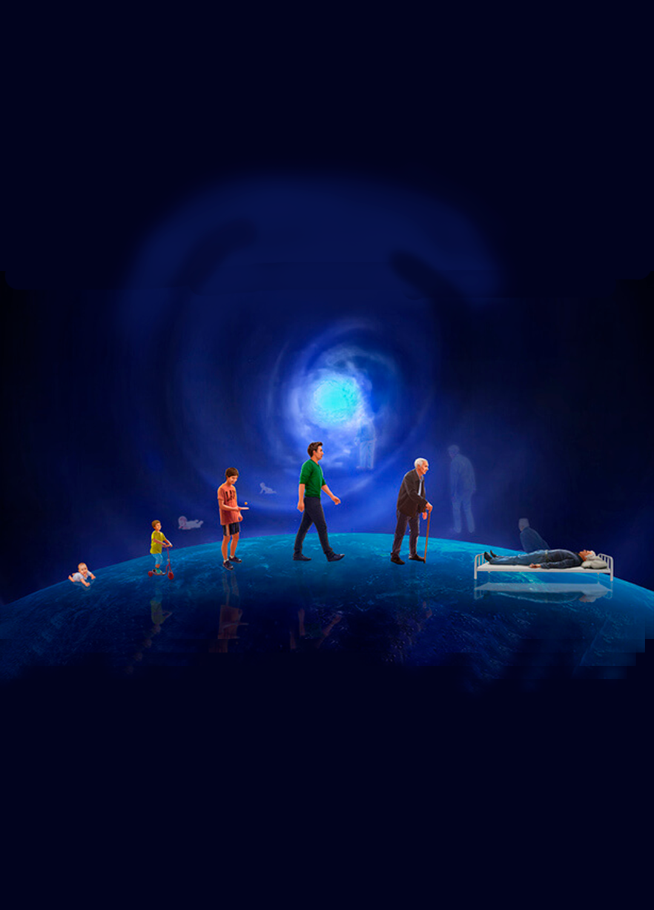
COMPRENDAMOS LA NATURALEZA HUMANA (Introducción)
L
a tensión inicial que produjo la afirmación de Dios: «Ciertamente morirás» (Gén. 2: 17, NVI), y la negación de Satanás: «No es cierto, no van a morir» (Gén. 3: 4; cf. Apoc. 12: 9), se extendió mucho más allá del jardín del Edén, hasta los confines de la historia humana. Incontables voces alrededor del mundo se han hecho eco de la teoría de que todo ser humano tiene un cuerpo mortal con un alma inmortal, espíritu o energía divina que permanece consciente después de la muerte. Por el contrario, pocos mantienen la visión holística de la naturaleza humana que niega cualquier entidad consciente sobreviviente.
Estos puntos de vista opuestos han polarizado la comprensión de la muerte y distorsionado todo el plan de salvación, incluyendo el proceso del juicio divino. En este capítulo revisaremos los errores doctrinales sobre la naturaleza humana que le han dado forma a los puntos de vista del cristianismo moderno. Después, dirigiremos nuestra atención a algunos pasajes bíblicos cruciales que nos ayudarán a comprender lo que realmente dice la Biblia en este aspecto.
La gran controversia entre el error y la verdad, entre la luz y las tinieblas, entre el poder de Dios y las usurpaciones que ha intentado el enemigo de toda Justicia, es ciertamente un espectáculo que merece atraer la atención de todos los mundos. El que exista una tal controversia como resultado del pecado, y que ella haya de pasar por diversas etapas, para terminar al fin en forma que redunde para la gloria de Dios y la mayor exaltación de sus siervos leales, es algo tan seguro como que la Biblia es una comunicación de Dios a los hombres... (Historia de los patriarcas y profetas, p. 5)

Slide 5
"UN SER VIVIENTE"
“Formó, pues, El SEÑOR Dios al hombre del polvo de la tierra, y sopló en su nariz el aliento de vida; y fue el hombre un alma viviente” (Génesis 2:7 JBS)
Lee Génesis 1:24 al 27 y 2:7 y 19. ¿Qué similitudes y diferencias puedes ver entre la forma en que Dios creó a los animales y a la humanidad? ¿Qué nos dice Génesis 2:7 sobre la naturaleza humana?
R: Ambos fueron formados del polvo de la tierra. La diferencia fue: Dios formó al hombre físicamente, y luego "sopló en su nariz aliento de vida en su nariz; Dios creó a la humanidad, como hombre y mujer, a imagen y semejanza.
Dios creo iguales a los seres humanos y al resto de los animales del polvo de la tierra, sin embargo hay grandes diferencias entre ellos y los seres humanos. Vale la pena señalar que nefés no solo se refiere a los seres humanos que están vivos, sino también a otras criaturas vivientes (Gén. 1: 20, 21, 24, 30), con excepción de las plantas. Una de esa diferencia es que Dios primero forma el cuerpo del hombre y luego soplo aliento de vida (Gén. 2:7); La mujer no fue creada al mismo momento que el hombre (vers. 22); Tanto el hombre como la mujer fueron creados a la imagen de Dios. En este proceso de creación hay tres elementos: cuerpo espíritu y alma. Aunque solo dos pertenecen al hombre cuerpo y espíritu. Ya que no tenemos alma somos una alma (nefés) viviente.
La curiosidad de Eva se había despertado. En vez de huir de ese lugar, se quedó allí para escuchar hablar a la serpiente. No cruzó por su mente la posibilidad de que el enemigo caído utilizara a esta como un médium. Era Satanás quien hablaba, no la serpiente. Eva estaba encantada, halagada, infatuada. Si se hubiera encontrado con un personaje imponente, que hubiera tenido la forma de los ángeles y se les pareciera, se habría puesto en guardia. Pero esa voz extraña debiera haberla conducido al lado de su esposo para preguntarle por qué otro ser podía dirigirse a ella tan libremente. En cambio, se puso a discutir con la serpiente (La historia de la redención, p. 34).
Reflexionando: ¡Qué gran milagro es la vida! ¿Por qué deberíamos regocijarnos en el regalo no solo de la vida, sino también de la vida eterna, un milagro aún mayor?

Slide 6
"EL ALMA QUE PECARE, ESA MORIRÁ''
“…el alma que pecare, esa morirá.” (Ezequiel 18: 4,u)
Lee Ezequiel 18:4 y 20; y Mateo 10:28. Estos versículos, ¿cómo pueden ayudarnos a comprender la naturaleza del alma humana?
R: Debemos entender que la vida humana en este mundo de pecado es frágil y transitoria. Nada infectado por el pecado puede ser eterno por naturaleza. Tanto los animales como los seres humanos morimos. Ahora bien la muerte física de una persona implica el cese de su existencia.
Contrariamente a la noción común de la inmortalidad, el espíritu humano no sobrevive a la muerte y no continúa su existencia consciente sin fin. El alma, como ser humano, es mortal. El profeta Ezequiel aclara que el “alma” es mortal cuando afirma: “El alma [hebreo, néfesh, es decir, persona humana] que pecare, esa morirá” (Eze. 18:4). Un alma, es decir, una persona, que no vive según la voluntad de Dios perecerá. Esto significa que un alma (ser humano) puede pecar y morir. (ver Mat. 10:28). Fíjate que Jesús habla de que la persona en su totalidad (“el alma y el cuerpo”, las dimensiones interna y externa de nuestra existencia) será destruida en el infierno (guéenna), en el lago de fuego.
Cuando la voz de Dios despierte a los muertos, él saldrá del sepulcro con los mismos apetitos y pasiones, los mismos gustos y aversiones que poseía en vida. Dios no obra ningún milagro para regenerar al hombre que no quiso ser regenerado cuando se le concedió toda oportunidad y se le proveyó toda facilidad para ello. Mientras vivía no halló deleite en Dios, ni halló placer en su servicio. Su carácter no se halla en armonía con Dios y no podría ser feliz en la familia celestial (Palabras de vida del gran Maestro, p. 214).
Reflexionando: ¿Por qué la certeza de la Segunda Venida, que está garantizada por la primera venida de Cristo es tan decisiva para todo lo que creemos?
Notes:
¹Elena G. de White. La educación (Doral, Florida: IADPA, 2013). P, 139.

Slide 7
"EL ESPÍRITU VUELVA A DIOS"
“y el polvo vuelva a la tierra, como era, y el espíritu vuelva a Dios que lo dio”. (Ecle. 12: 7)
Lee Génesis 2:7 y Eclesiastés 12:1 al 7. ¿Qué contraste ves entre estos dos pasajes bíblicos? ¿Cómo pueden ayudarnos a comprender mejor la condición humana después de la muerte? Ver también Génesis 7:22.
R: El contraste es que Génesis emciona: polvo de la tierra (cuerpo), soplo (espíritu), y ser vivo (alma). Y en Eclesiastés se invierte el proceso con la muerte. Esto nos debe ayudar a comprender que al morir el cuerpo regresa al polvo de la tierra y el espíritu (aliento de vida) a Dios.
Algunos lectores tal vez aceptan la mortalidad del alma, pero con la creencia de que el espíritu de los muertos regresa en un estado consciente a Dios. Eclesiastés 12: 7 NVI, dice: : «Volverá entonces el polvo a la tierra, como antes fue, y el espíritu [en hebreo ruaj] volverá a Dios, que es quien lo dio» este pasaje presenta el proceso de la creación citado en Gén. 2: 7, pero a la inversa. Por otra parte el libro de los subraya el estado inconsciente de los muertos. Afirmando que «los muertos, los que han bajado al sepulcro, ya no pueden alabar al Señor» (Sal. 115: 17). Eclesiastés 12: 1-7 describe de manera vívida el proceso de envejecimiento que conduce a la muerte.
“Si la muerte es el último enemigo que ha de ser destruido en la resurrección, podemos representarnos con cuánto ardor los creyentes esperarán y orarán por la segunda venida de Cristo, cuando esta completa y definitiva victoria sea alcanzada”... “Ese es el día que todos los creyentes deberían desear con ansia por ser el día en que habrá de quedar consumada toda la obra de su redención, cumplidos todos los deseos y esfuerzos de sus almas”. “¡Apresura, oh Señor, ese día bendito!” “Tal fue la esperanza de la iglesia apostólica, de la “iglesia del desierto”, y de los reformadores (¡Maranata: el Señor viene!, p. 12).
Reflexionando: A menudo decimos que la muerte es solo parte de la vida. ¿Qué tiene de malo eso? Que la muerte es lo opuesto a la vida, la enemiga de la vida.

Slide 8
"LOS MUERTOS NADA SABEN"
“Porque los que viven saben que han de morir; pero los muertos nada saben, ni tienen más paga; porque su memoria es puesta en olvido.” (Eclesiastés 9: 5)
Lee Job 3: 11 al 13; Salmos 115:17; 146:4; y Eclesiastés 9:5 y 10. ¿Qué podemos aprender de estos pasajes sobre la condición de los seres humanos al morir?
R: Al morir: Reposamos, dormimos, descansamos; No alabamos a Dios; Permanecemos en silencio. No pensamos; No sabemos nada, no trabajamos, ni estudiamos, ni tenemos actividad alguna.
La Palabra de Dios enseña que cuando el ser humano muere, no tiene más actividad, de ningún tipo incluyendo los pensamiento, estás durmiendo descansando, estas en silencio, tampoco alabamos a Dios, como es la creencia de muchos, que al morir vamos a la presencia de Dios, nada tan contrario a las enseñanzas bíblicas. Es por eso toda nuestra actividad queda en suspenso, no hay conciencia, toda pasividad esta en la muerte.
Cristo llegó a ser uno con la humanidad, para que la humanidad pudiera llegar a ser una en espíritu y en vida con él. En virtud de esa unión, en obediencia a la Palabra de Dios, la vida de Cristo llega a ser la vida de la humanidad. Él dice al penitente: “Yo soy la resurrección y la vida”. Juan 11:25. La muerte es considerada por Cristo como un sueño: silencioso y oscuro sueño. Habla de ella como si fuera de poca importancia. “Todo aquel que vive y cree en mí —dice él—, no morirá eternamente”. Juan 11:26. “El que guarda mi palabra, nunca sufrirá muerte”. Juan 8:52. “Nunca verá muerte”. Juan 8:51. Y para el creyente la muerte reviste poca importancia. Para él morir no es sino dormir. “También traerá Dios con Jesús a los que durmieron en él” 1 Tesalonicenses 4:14 (Mensajes selectos, t. 1, pp. 355, 356).
Reflexionando: Piensa en los muertos en Cristo. Ellos cierran los ojos en la muerte y, ya sea que estén en la tumba mil quinientos años o cinco meses, a ellos les da lo mismo. ¿ellos están mejor que nosotros, los vivos?

Slide 9
DESCANSAR CON LOS ANTEPASADOS
“Y durmió David con sus padres, y fue sepultado en su ciudad.” (1 Reyes 2:10)
¿Qué nos enseña sobre la naturaleza de la muerte el hecho de que tanto los reyes buenos como los malos terminaran en el mismo lugar al morir? (2 Rey. 24:6; 2 Crón. 32:33).
R: El hecho de morir y ser sepultados cerca de nuestros antepasados o seres queridos, esto no quere decir que podemos comunicarnos incluso, si morimos en Cristo y ellos no resucitan o viceversa, en el día glorioso resucitaran los fieles en Cristo,
De la misma manera, cuando el Antiguo Testamento menciona que Abraham murió y «fue reunido a su pueblo» (Gén. 25: 8), que el buen rey David «durmió con sus padres» (1 Rey. 2: 10), y que el malvado rey Acab también «durmió con sus padres» (1 Rey. 22: 40), no está queriendo decir que fueron a una comunidad paradisíaca llena de almas o espíritus desencarnados. Significa simplemente que fueron enterrados como todos sus respectivos antepasados. La esperanza bíblica no está enraizada en la teoría de un alma inmortal, sino en la resurrección de todo el ser humano por parte de un acto sobrenatural de Dios.
La Biblia enseña a las claras que los muertos no van inmediatamente al cielo. Se les representa como si estuvieran durmiendo hasta el día de la resurrección. 1 Tesalonicenses 4:14; Job 14:10-12. El día mismo en que se corta el cordón de plata y se quiebra el tazón de oro (Eclesiastés 12:6), perecen los pensamientos de los hombres. Los que bajan a la tumba permanecen en el silencio. Nada saben de lo que se hace bajo el sol. Job 14:21. ¡Descanso bendito para los exhaustos justos! Largo o corto, el tiempo no les parecerá más que un momento. Duermen hasta que la trompeta de Dios los despierte para entrar en una gloriosa inmortalidad. (El conflicto de los siglos, pp. 537,
Reflexionando: Si los muertos estuvieran realmente conscientes y pudieran ver cómo es la vida aquí, especialmente para sus seres queridos, que a menudo sufren terriblemente después de la muerte de ellos..

Slide 10
Sin duda alguna el tema de la inmortalidad del alma, es un tema que ha sido contaminado por el enemigo de Dios, que ha hecho creer a la humanidad que tenemos un alma inmortales, si eso fuera verdad, los malvados también tienen tales almas, pero esto no es lo que la Biblia dice, la Palabra de Dios cita: “el alma que peca morirá”; “Dios sólo tiene inmortalidad”. (Ezequiel 18:20; 1 Timoteo 6:16). ¡La Biblia no sabe nada de un alma inmortal que vuela al morir, ya sea al cielo o al infierno, o a algún lugar intermedio! La creencia en la erradicación completa de los malvados encaja perfectamente con el mensaje bíblico en el que Dios hace nuevas todas las cosas. (Apocalipsis 21:5).
Esta semana estudiamos los siguientes temas: 1) Creados como almas vivientes, 2) La muerte: inversión de la vida, 3) La inmortalidad del alma, su origen pagano, 4) El don de la vida eterna.
"En ningún lugar de las Sagradas Escrituras se encuentra declaración alguna de que los justos reciban su recompensa y los malos su castigo en el momento de la muerte. Los patriarcas y los profetas no dejaron tal seguridad. Cristo y sus apóstoles ni la mencionaron siquiera. La Biblia enseña claramente que los muertos no van inmediatamente al cielo. Se los representa como durmiendo hasta el día de la resurrección" (Conflicto de los siglos, p. 605).
Notes:
.

